Slide 1







12/10/2023
VIRTUAL MARKET

Slide 2







Integrantes
MARTINEZ QUIROGA
SANTOS BRAYAN
LUIS FERNANDO
ADRIAN RAFAEL
ELIO VASQUEZ GONZALES
HUMIRI QUISPE
MAMANI CHQUE

Slide 3


Introducción
El proyecto tiene como objetivo crear un sistema de gestión de productos eficiente, destinado a optimizar la experiencia de los
usuarios en la búsqueda y compra de productos. Este sistema permitirá a los usuarios encontrar y adquirir productos acordes
a sus necesidades y preferencias, considerando su ubicación geográfica. Así, se ofrecerán recomendaciones personalizadas y opciones de compra en tiendas cercanas o con entrega rápida,
para garantizar una experiencia de compra más ágil y
conveniente.

Slide 4
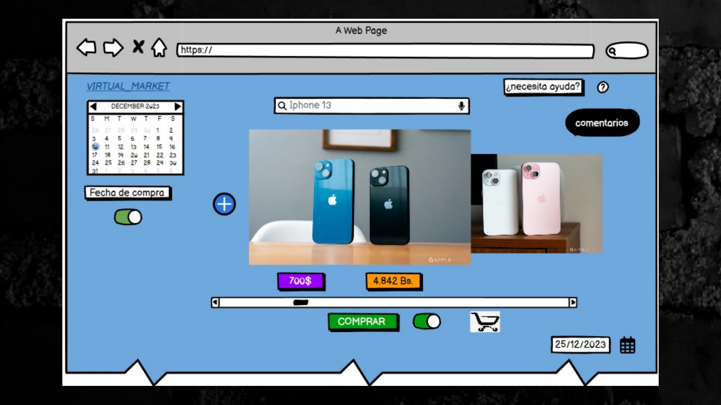
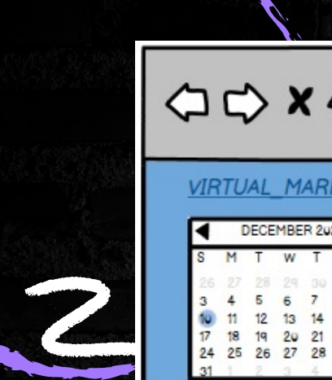
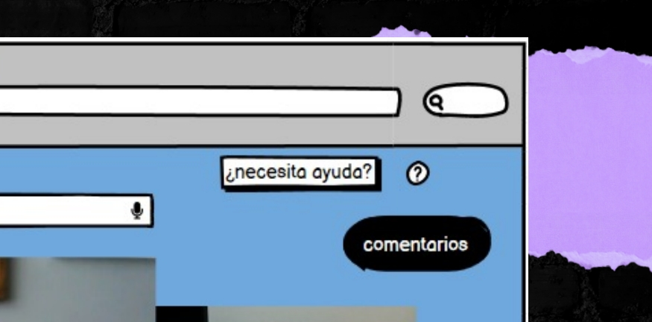
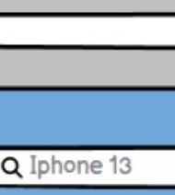
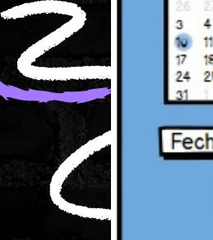

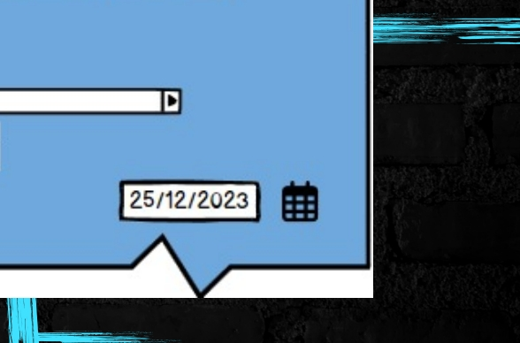

Slide 5


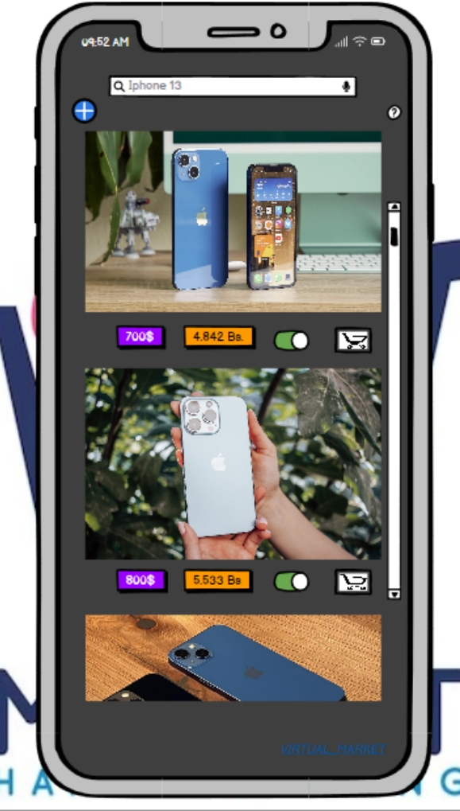

Slide 6
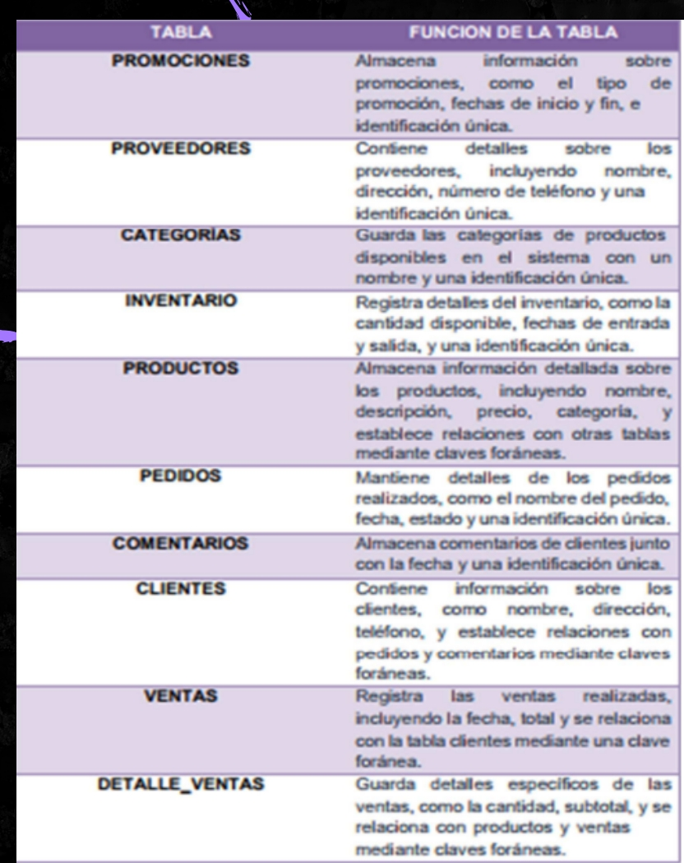


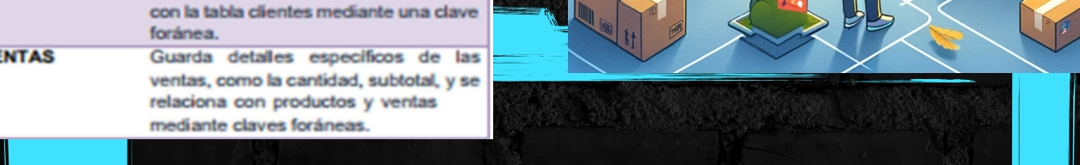

Slide 7
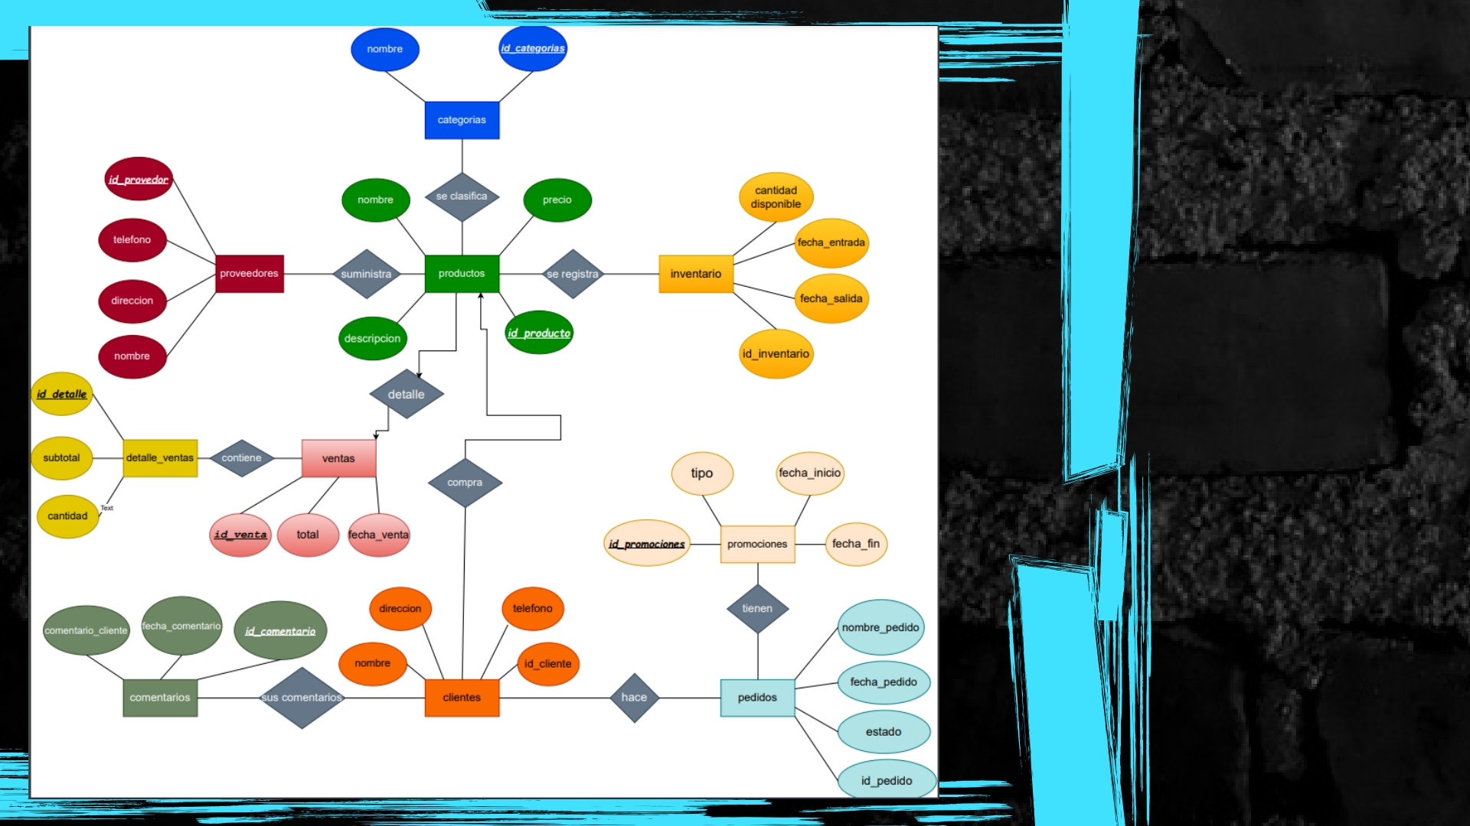

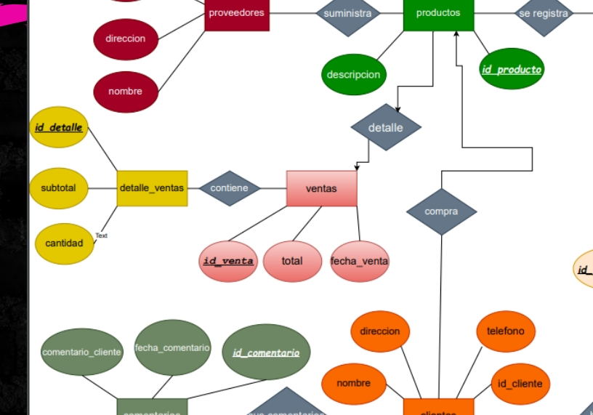
ENTIDAD RELACIÓN

Slide 8

CODIGO EN BASE
DE DATOS Y
CONSULTAS

Slide 9
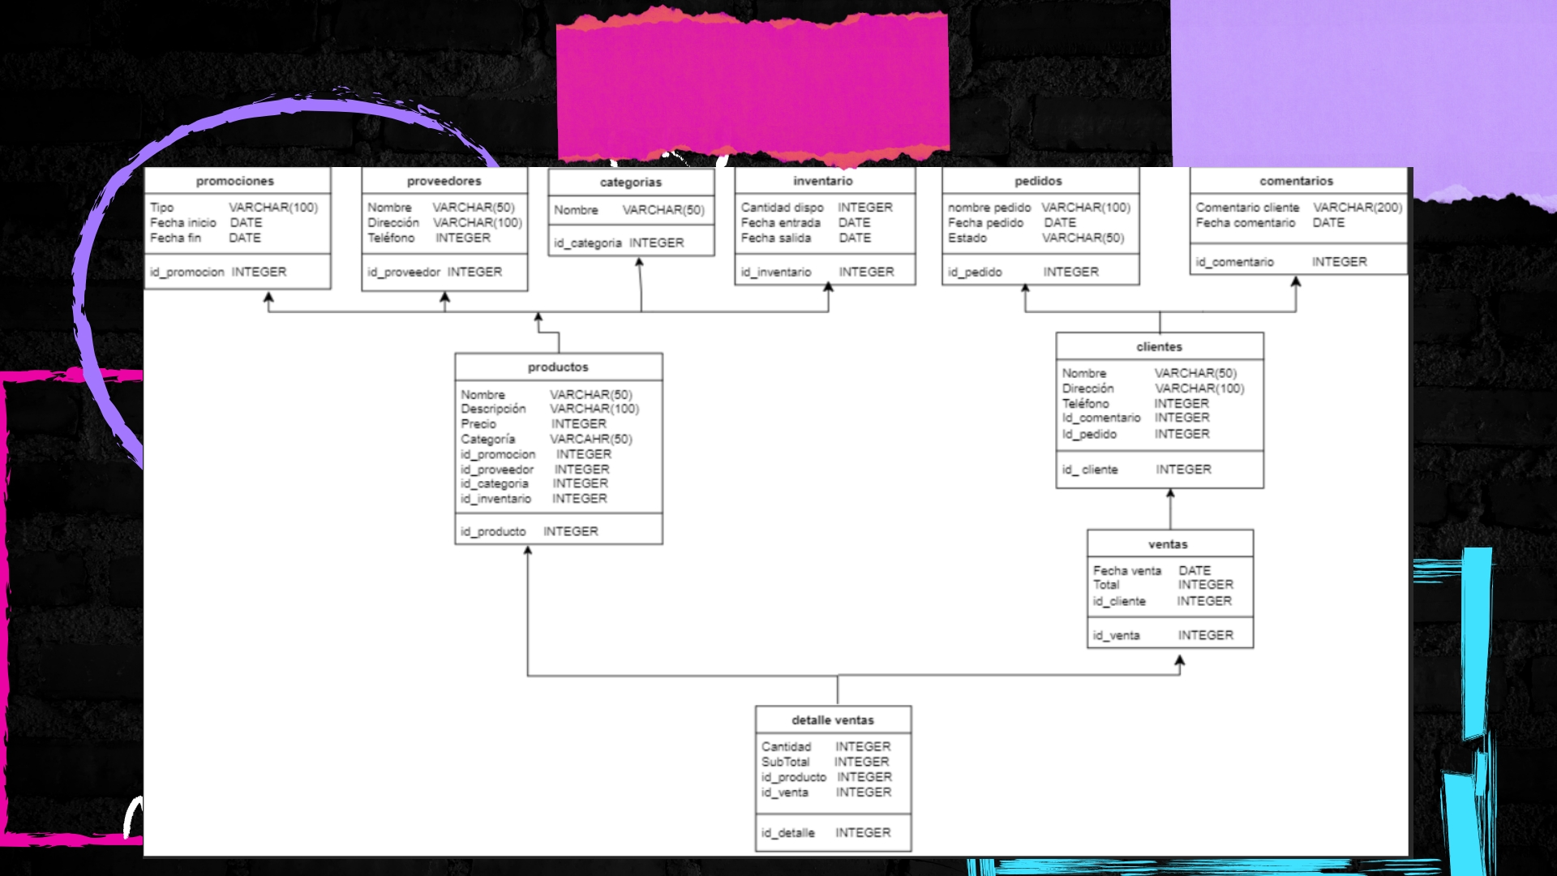
MODELO LÓGICO

Slide 10



Conclusiones
El proyecto ha logrado su objetivo de desarrollar un sistema eficiente de gestión de productos con una base de
datos bien estructurada para mejorar la experiencia de usuario. Sin embargo, hay áreas de mejora
1.
Recomendaciones Personalizadas: Se sugiere desarrollar algoritmos más avanzados para mejorar la
precisión de las sugerencias personalizadas.
2.
Gestión de Inventarios y Proveedores: Aunque se maneja eficientemente, se podría optimizar más con notificaciones automáticas de reabastecimiento y herramientas de análisis predictivo.
3.
Seguimiento de Ventas: Implementar análisis avanzados para identificar patrones de compra y ajustar
estrategias comerciales.
4.
Logística y Entrega: Explotar la información de ubicación del cliente para mejorar logística y entrega,
utilizando herramientas de optimización de rutas y sistemas de seguimiento en tiempo real.

Slide 11

GRACIAS
Virtual_Market

